Slide 1
Fidelidad de tarjetas de créditos
Santiago Tooru Oshiro

Slide 2
ÍNDICE
OBJETIVOS, CONTEXTO Y AUDIENCIA
PROBLEMA E HIPÓTESIS
META DATA
ANÁLISIS EXPLORATORIO
INSIGHT Y RECOMENDACIONES

Slide 3
Objetivos:
Predecir si un cliente permanecerá utilizando la tarjeta de crédito
Detectar las variables y los valores críticos que provocan el abandono del servicio.
Contexto:
En la actualidad, la tarjeta de crédito es un medio de pago esencial para compras de alto valor. Para los comerciantes, aceptar pagos con tarjeta de crédito significa un crecimiento significativo en las ventas, mientras que, para los clientes, es una forma necesaria para adquirir bienes costosos.
La utilidad de esta investigación para conocer la necesidad de los clientes, que comportamientos conllevan a mantener su relación con el banco, poder anticiparse ante su eventual salida, intentando retener a los clientes
Audiencia:
Este análisis es de utilidad para la gerencia de un banco para conocer los comportamientos que adoptan los clientes con intención de abandono para que se pueda evitar esta acción.

Slide 4
Problema:
¿Qué factores son determinantes para poder determinar la fidelidad del uso de una tarjeta de crédito?
¿Qué valores o combinación de ellos son los que provocan el abandono del servicio crediticio?
Hipótesis:
Los factores más determinantes para poder determinar el riesgo crediticio es el nivel de ingresos de las personas, Límite de crédito en la tarjeta de crédito y el Saldo rotatorio total en la tarjeta de crédito . Por otra parte, otros elementos importantes serían Nº de meses inactivos en los últimos 12 meses,Cambio en el monto de la transacción ,Ratio de uso medio de la tarjeta y la categoría de la tarjeta que posea. Siendo el resto de los factores pocos influyentes

Slide 5
Algoritmos elegidos
Para predecir si un cliente permanecerá utilizando la tarjeta de crédito se utilizara un modelo de regresión
Para poder detectar las variables y los valores críticos que provocan el abandono del servicio se utilizara un modelo de K-means clutering de esta manera determinaremos los valores que caracteriza a los clientes que permanecen usando el servicio y de quienen lo abandonan

Slide 6
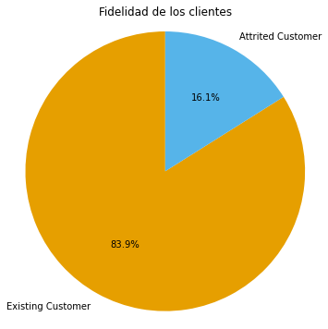
METADATA
10127 observaciones
20 categorías a analizar

Slide 7
Análisis exploratorio

Slide 8
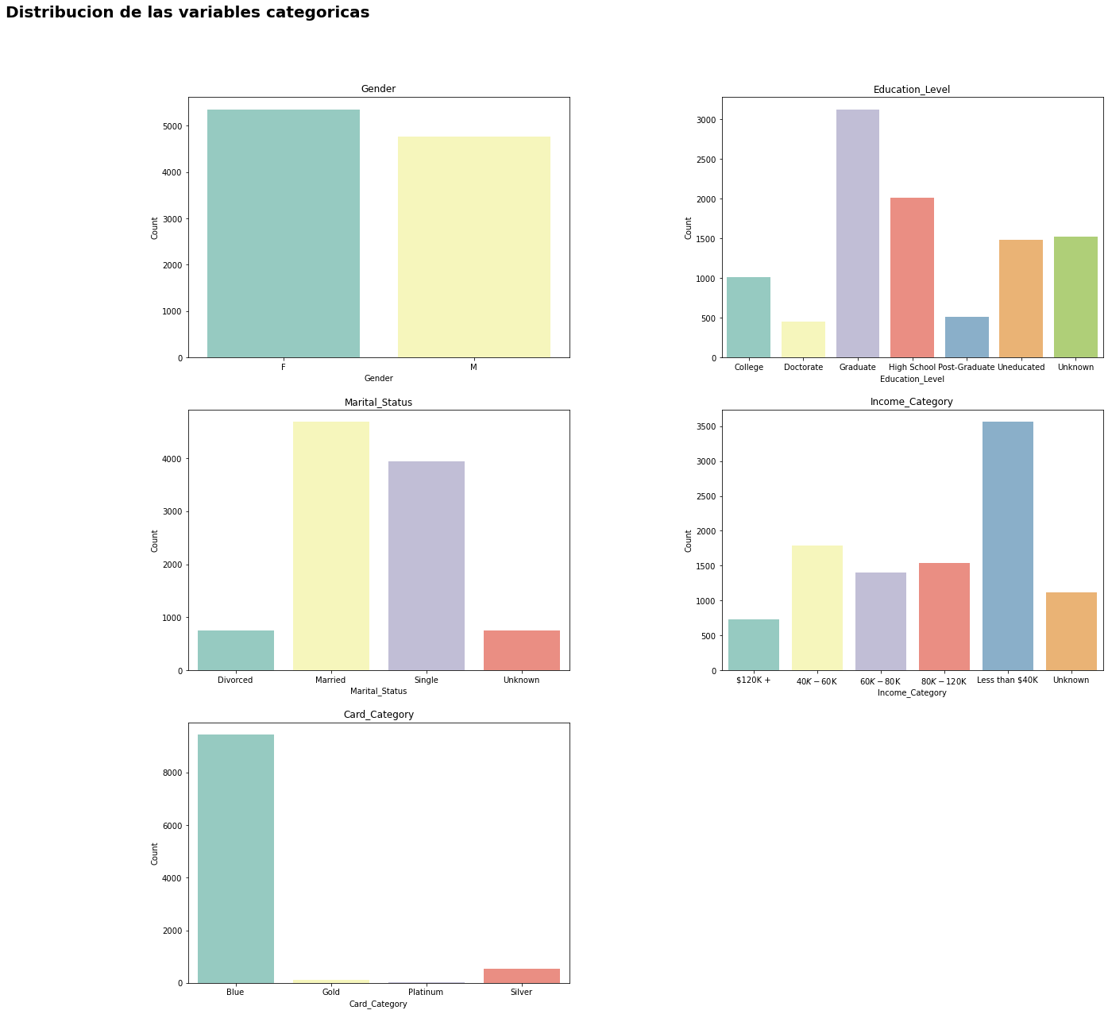
Análisis univariado variables categóricas
Los gráficos nos muestran la distribución de las variables categóricas que cuenta la base de datos.
Podemos observar a simple vista que únicamente la variable género está equilibrada mientras que el resto de variables están muy desproporcionadas especialmente en la categoría de la tarjeta en donde la gran mayoría tienen el la tarjeta blue (categoría más baja)
Podemos deducir por esta distribución que al tener clases asimétricas podrían ocurrir errores provocados por dichos factores.

Slide 9
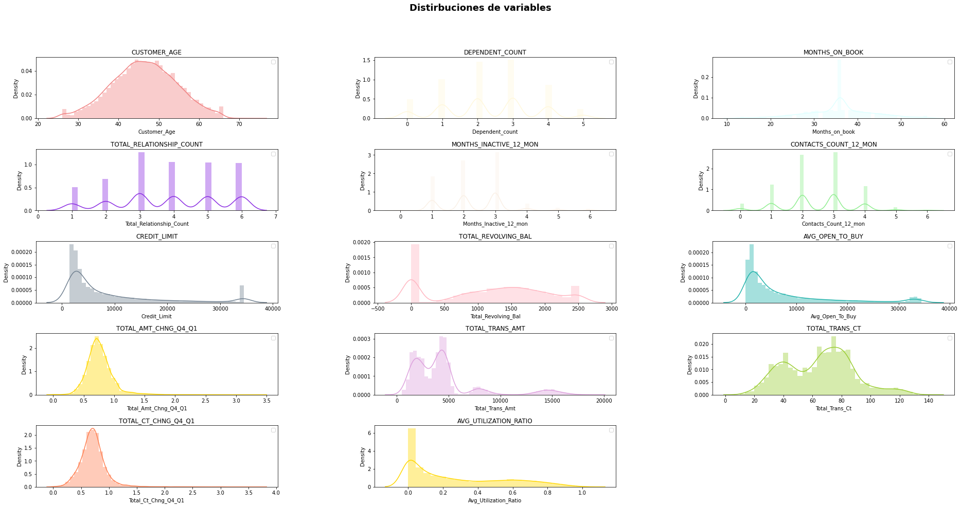
Análisis univariado variables numéricas
Como se puede observar la gran mayoría de las variables numéricas tienen una distribución normal

Slide 10
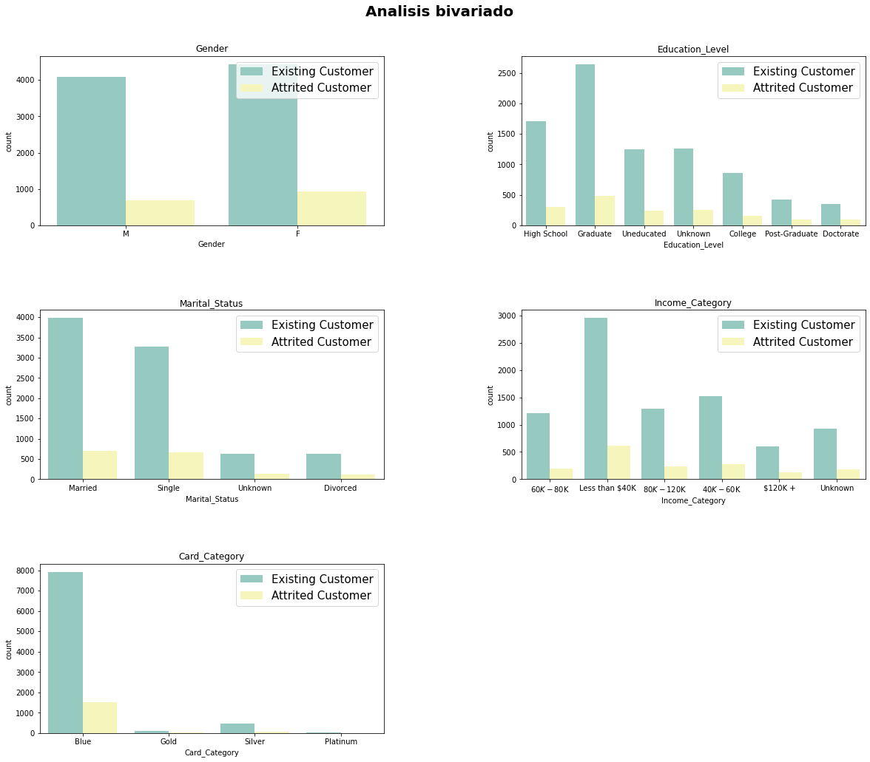
Análisis bivariado de variables categóricas
Para conocer los comportamientos que llevan al abandono de una tarjeta de crédito primero es importante conocer la distribución del abandono de los clientes.
Como se puede observar la proporción de clientes que se mantienen utilizando la tarjeta de crédito es similar sin tener cuenta la distribución de las clases por lo que se podría deducir que ninguna de estas clasificaciones son significativas al analizar la retención del cliente

Slide 11
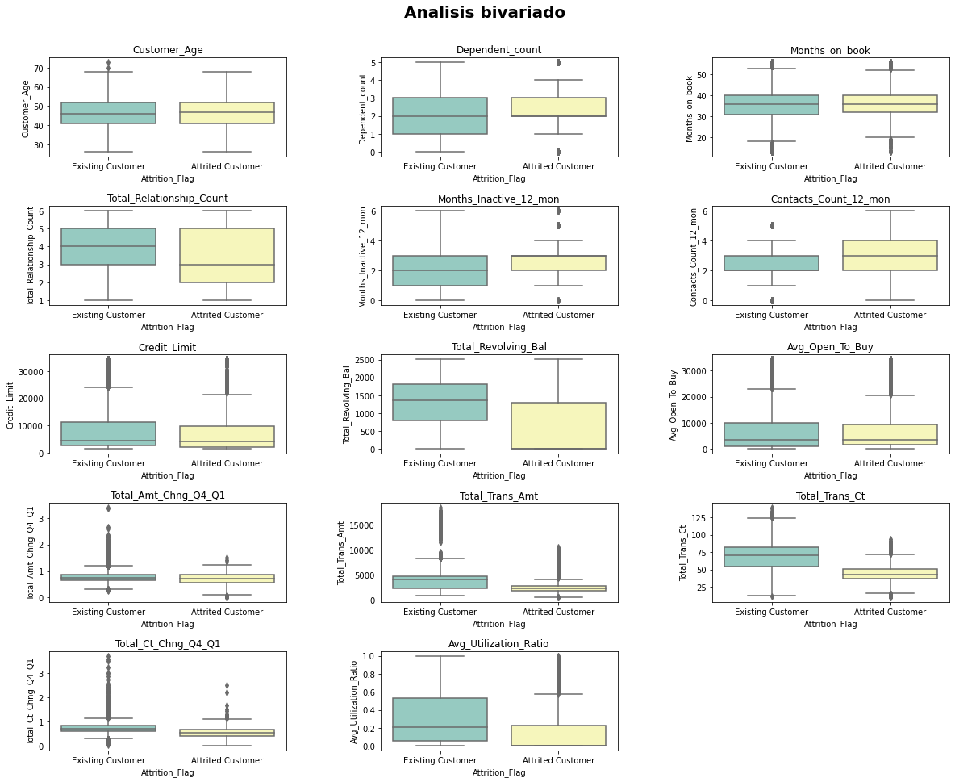
Análisis bivariado de variables numéricas
Existen algunas variables que no parece determinar la fidelidad del cliente como lo son la edad del clientes y los meses usando la tarjeta como también existen variables en donde parecen haber una diferencia evidente en las distribuciones.

Slide 12
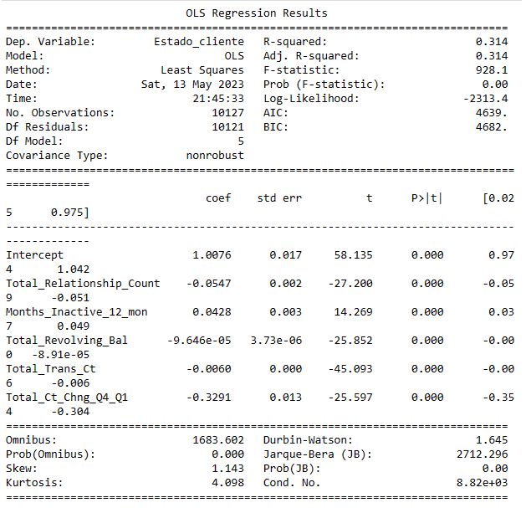
Regresión lineal
Para este análisis se usaron las 5 variables más significativas según k. El R2 tiene un nivel de significancia muy bajo por lo que este modelo no es de utilidad para cumplir con el objetivo
Utilizando todas las variables tiene un aumento muy poco significativo siendo el R2= 0,373.

Slide 13
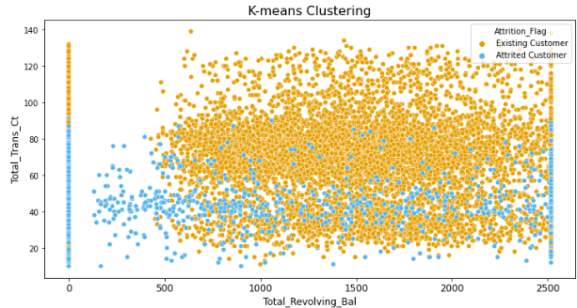
K_means
Usando como ejes las dos variables más significativas observamos:
El total de transacciones en los últimos 12 meses (Total_Trans_Ct) de los que abandonaron son menores de 90 siendo entre 40 y 60 donde se encuentran la mayoría.
Por otro lado El saldo rotatorio de la tarjeta de crédito (Total_Revolving_Bal) únicamente en los valores extremos se suelen encontrar la mayoría de los casos mientras que el resto de los valores están distribuidos de manera uniforme

Slide 14
INSIGHTS & RECOMENDACIONES
Insights
Se descarta la hipótesis propuesta. Siendo los factores más importantes el número total de tarjetas de créditos por cliente, meses de inactividad, saldo rotatorio total en las tarjetas de créditos, recuento total de transacciones y cambio en el recuento de transacciones con respecto del trimestre anterior.
Recomendaciones
Centrarse en estos valores para saber en qué momento actuar para revertir la intención de abandono
Promociones en formato de descuentos en compras determinadas
Sistema de puntos que sea atractivo para el cliente
Beneficios si se posee varias tarjetas de créditos del mismo banco

Slide 15
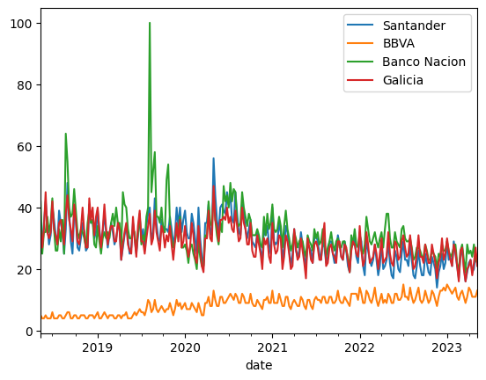
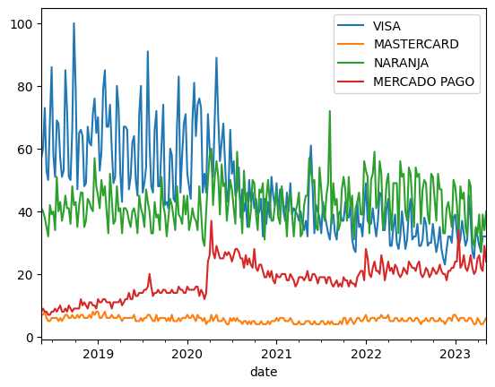
Competencia en el mercado crediticio
Búsqueda de bancos
Búsqueda de proveedores de tarjetas de crédito
Cada vez existe una mayor competencia entre las tarjetas de créditos

Slide 16
Conclusiones
El método de regresión lineal no es el adecuado para poder determinar si un cliente permanece utilizando la tarjeta de crédito
La variable total de transacciones en los últimos 12 meses es la más importante para determinar si un cliente abandona el servicio. Si es menor a 90 habría que empezar a tomar medidas para mantener su fidelización y menor a 50 hay que realizar medidas más agresivas.

